Slide 1
Презентація до курсового проекту на тему: Гра «водопровідник»
Виконав:
Студент КІ-20-1
Овсеюков Є. Ю.
Керівник:
Старший викладач
Іголкін С.С.

Slide 2
АКТУАЛЬНІСТЬ
У сучасному світі ігрова індустрія одна із найрозвинутіших у сфері розваг, і це не дивно, з кожним днем усе більше людей обирають ігри як спосіб розважити себе у вільний час, особливо, у період карантину, коли більшість людей знаходиться вдома. Однією з головних переваг ігор над іншими видами розваг є цікавий та інтерактивний розвиток великої кількості навичок, таких як: увага, логічне мислення, реакція, стійкість до стресових ситуацій та ін.

Slide 3
Мета – створення гри-головоломки, яка б мала такі переваги:
-велику кількість рівнів
-різноманітні механіки гри
-кастомізацію персонажу
-велику кількість контенту який буде розблоковано в процесі гри
-можливість створювати власні рівні
-зберігання досягнень гравця

Slide 4
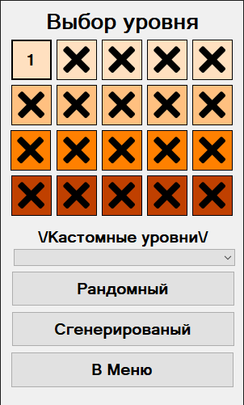
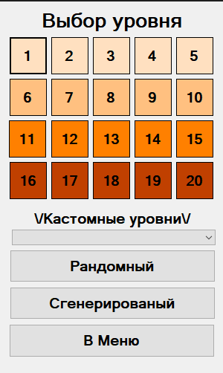
Велика кількість рівнів та різноманітні механіки
В грі є 20 рівнів, які будуть поступово розблокуватися. Кожні 5 рівнів будуть з’являтися новий вид труби яка буде ускладнювати проходження рівнів.

Slide 5


Кастомізація персонажу та розблокування контенту
Кожні 5 рівнів буде розблоковано нову шапку для персонажу яку можна обрати натиснувши на нього:

Slide 6
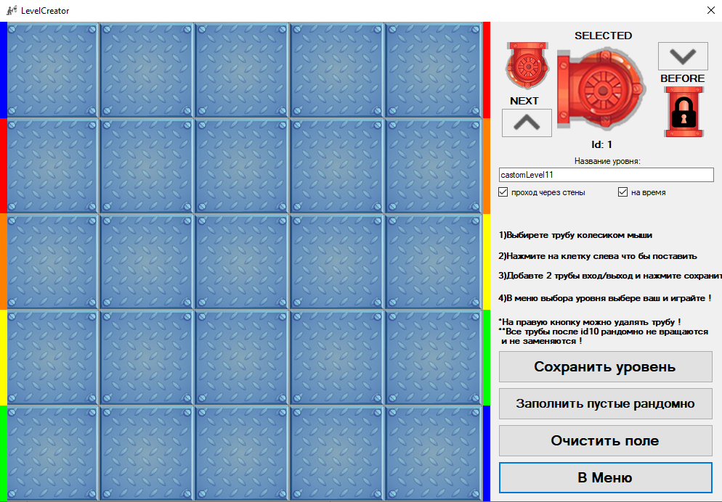
Можливість створювати власні рівні
Реалізована можливість створювати власні рівні які будуть збережені у json форматі. Гнучка кастомізація рівня дозволяє створити рівень без проходження через стіни або без обмеження в часі. Інструкція дозволяє швидко розібратися з функціоналом та можливостями.

Slide 7
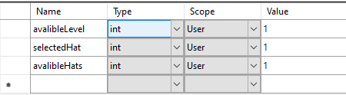


Зберігання досягнень гравця
Настройка полів та їх стандартних значень:
Збереження ігрового процесу(кількість розблокованих рівнів, кількість розблокованих шапок та обрана шапка) відбувається з допомогою Properties.Settings, це звичайний xml файл який знаходиться в папці користувача. Їм зручно користуватися з допомогою стандартних інструментів visual studio
Приклад запису інформації:
Приклад зчитування інформації:

Slide 8





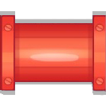





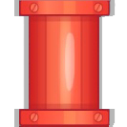



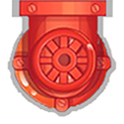
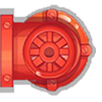
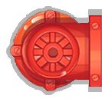
В грі велика різноманітність труб які відрізняються своїми механіками

Slide 9
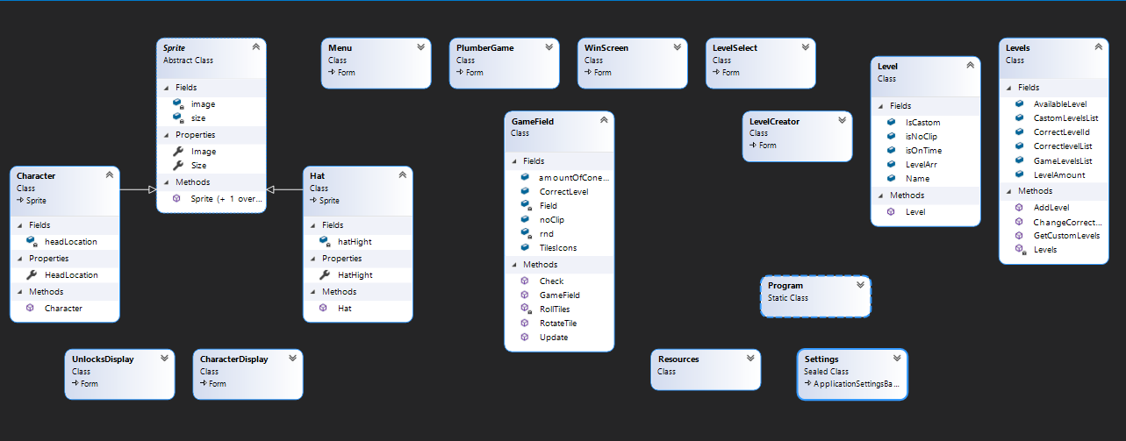
Діаграма створених класів

